Slide 1






PHÒNG GIÁO DỤC VÀ ĐÀO TẠO QUẬN LONG BIÊN
TỰ NHIÊN VÀ XÃ HỘI
Con vật quanh em (tiết 2)

Slide 2

Con vật quanh em Tiết 2

Slide 3
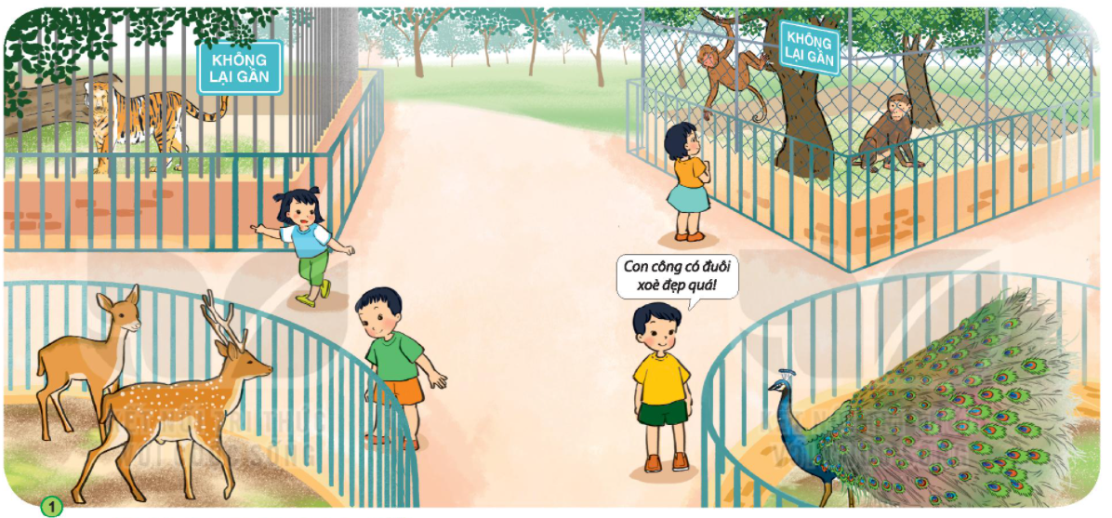
Trong tranh có những con vật gì?

Slide 4


Slide 5
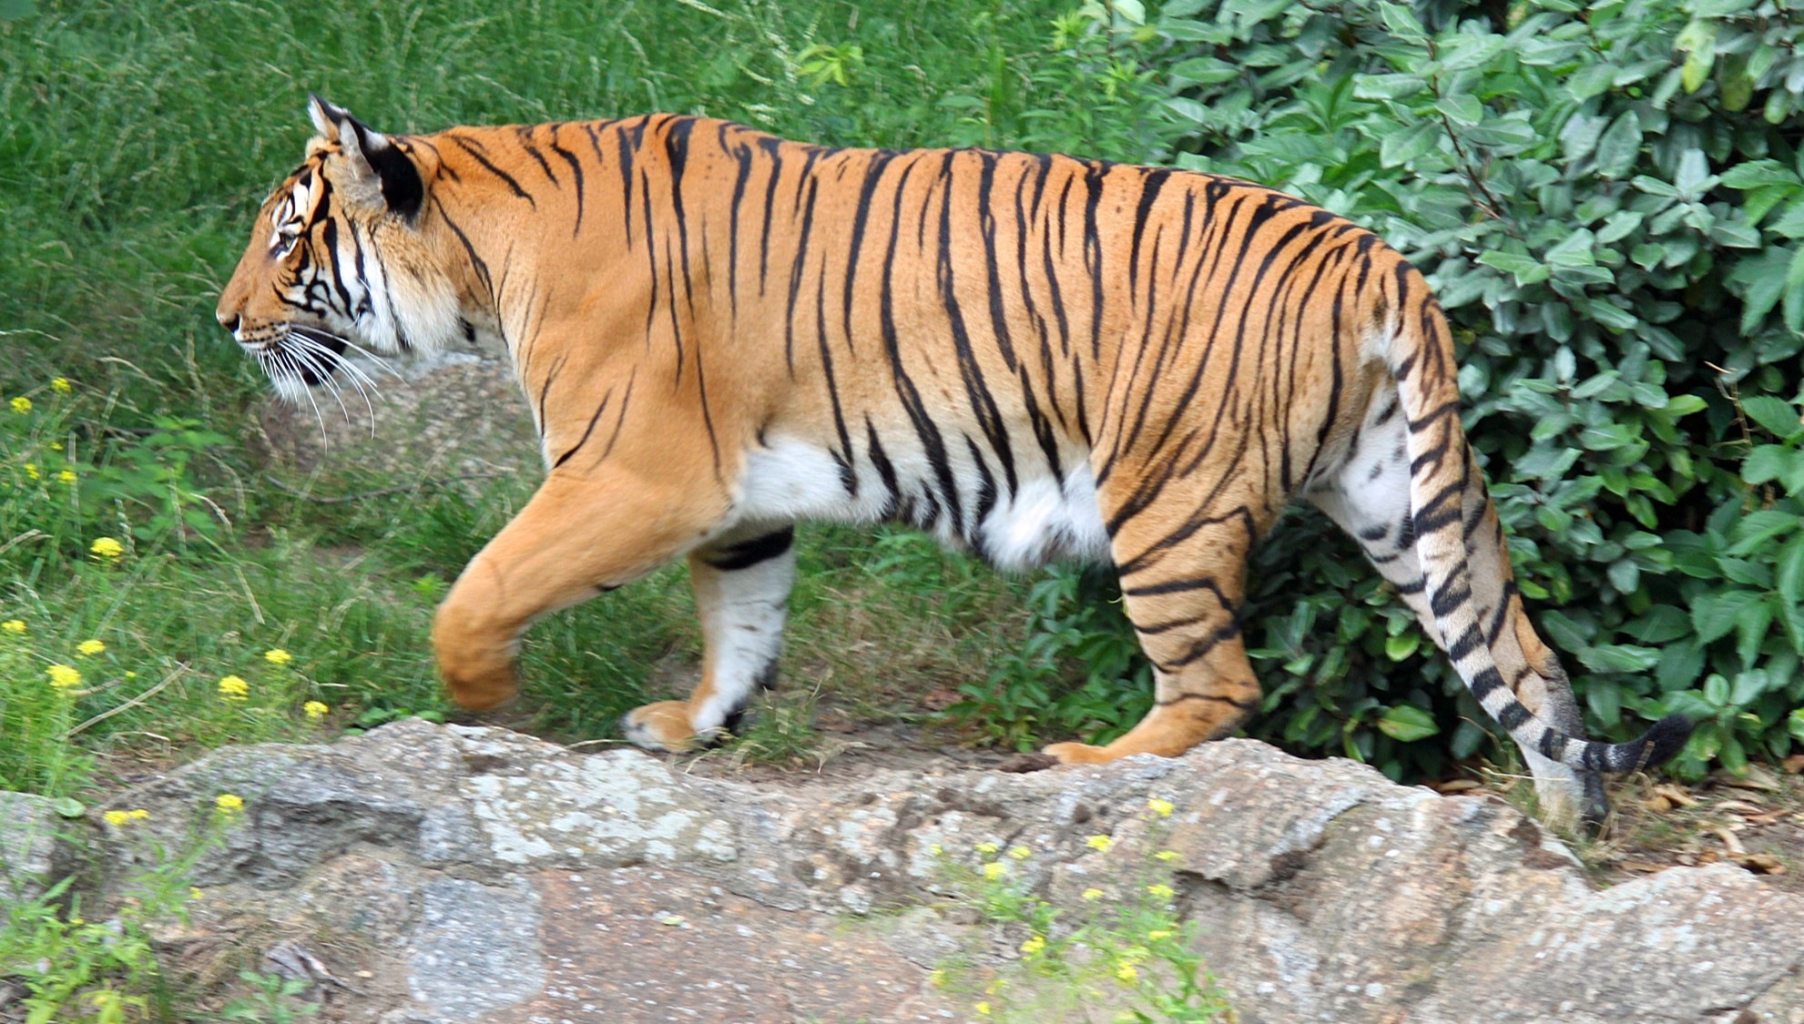
đầu
thân
đuôi
chân

Slide 6
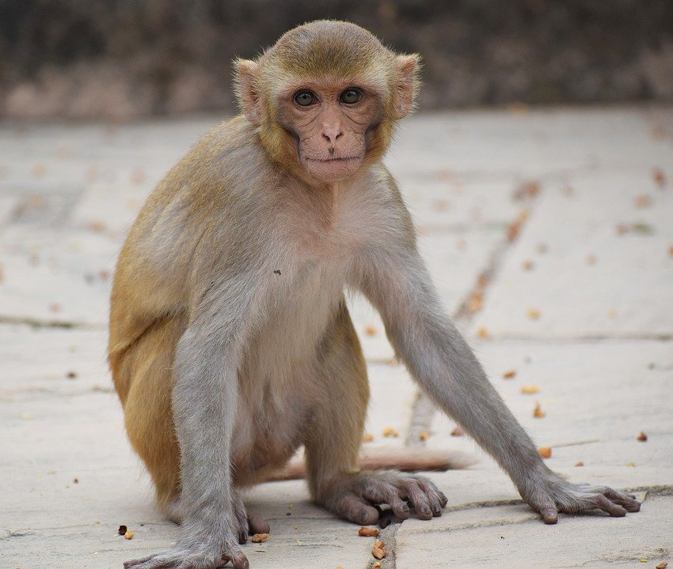
đầu
thân
đuôi
chân

Slide 7
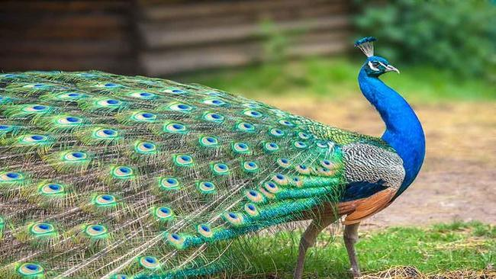
mào
thân
đầu
đuôi
chân

Slide 8
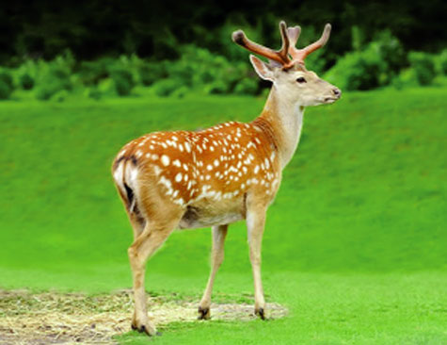
sừng
thân
đầu
chân

Slide 9


Slide 10
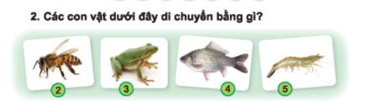
Trong tranh có những con vật gì?
con ong
con nhái
con cá
con tôm

Slide 12
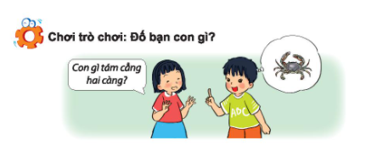

Slide 13

Xin chào và hẹn gặp lại các con!

